Slide 1
GEOLOGI TEKNIK
UNIVERSITAS PGRI SEMARANG

Slide 2
BATUAN
Massa materi mineral, baik yang kompak keras maupun yang tidak,
yang membentuk kerak bumi. Batuan dapat terdiri dari satu macam mineral atau kumpulan berbagai macam mineral
(Whitten dan Brooks)
Ditinjau dari teknik sipil : sesuatu yang keras, kompak atau
berat yang untuk memisahkannya, bila perlu
harus dengan ledakan (Wesley)
Ditinjau dari geologi : batuan tidak harus keras dan kompak.
Lumpur, pasir dan tanah liat (lempung) termasuk batuan.

Slide 3
MACAM-MACAM BATUAN
Berdasarkan cara terbentuknya di alam, terdiri dari :
Batuan Beku (batuan beku)
Batuan Endapan (batuan sedimen)
Batuan Metamorfik (batuan malihan)

Slide 4
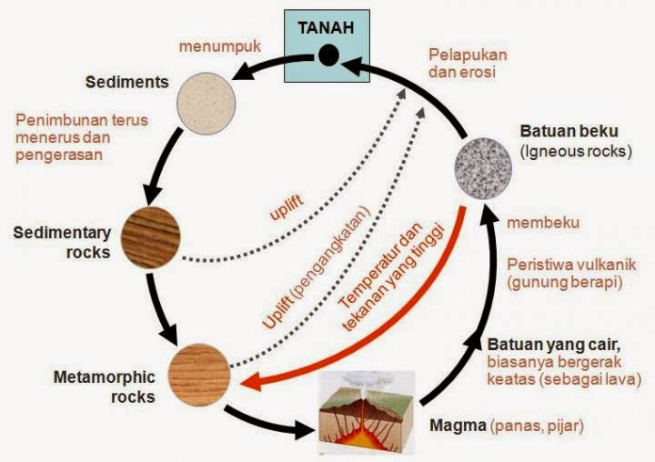
DAUR BATUAN (SIKLUS BATUAN)

Slide 5
BATUAN BEKU
Batuan yang terbentuk langsung dari pembekuan magma.
Magma adalah zat cair liat pijar yang merupakan senyawa silikat dan ada di bawah kondisi tekanan dan suhu tinggi dalam tubuh bumi. Lebih dari 700 tipe batuan beku telah berhasil dideskripsikan, sebagian besar terbentuk dibawah permukaan kerak bumi
Mineral penyusun batuan beku :
A. Mineral asam (felsic mineral)
- Kuarts : jernih, putih susu/kelabu
- Feldspar otoklas : merah jambu, banyak terdapat batuan beku asam
- Feldspar plagioklas : abu-abu, putih susu, menunjukkan gejala striasi
- Muskovit : jernih smp coklat muda, batuan menengah sampai basa
B. Mineral basa (mafic mineral)
- Biotit : coklat tua-hitam, berupa lempeng tipis
- Piroksen : hitam-hijau tua, kristal berisi delapan, panjang
- Hornblende : hitam-hijau, kristal berisi enam, pendek
- Olivin : kuning kehijau-hijauan

Slide 6
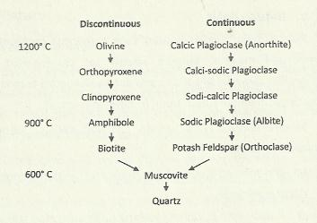
Kristalisasi Mineral Batuan Beku

Slide 7
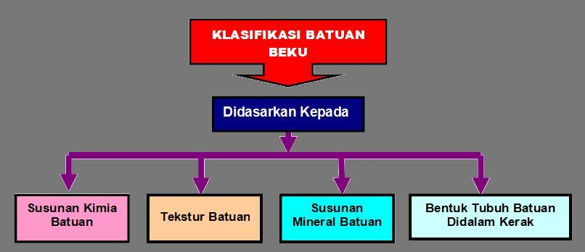
DASAR KLASIFIKASI BATUAN BEKU

Slide 8
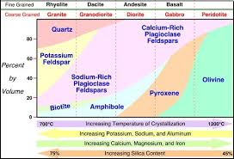
KLASIFIKASI BATUAN BEKU BERDASARKAN TEKSTUR
DAN KOMPOSISI MINERAL

Slide 9
A. Tekstur Batuan Beku
Sifat yang menunjukkan derajat pengkristalan bentuk, ukuran butir
dan pola-susunan butiran mineral di dalam massa batuan
Tekstur batuan beku dapat dibedakan berdasarkan :
Tingkat kristalisasi
Holokristalin : batuan beku yg hampir seluruhnya disusun oleh kristal
Hipokristalin : batuan beku yg tersusun oleh kristal dan gelas
Holohyalin : batuan beku yang hampir seluruhnya tersusun oleh gelas
Ukuran butir
Phaneritic : batuan beku yang hampir seluruhnya tersusun dari mineral kasar
Aphanitic : batuan beku yang hampir seluruhnya tersusun oleh mineral halus

Slide 10
3. Bentuk kristal (pengamatan melalui mikroskop)
Euhedral : bentuk kristal yang sempurna
Subhedral : bentuk kristal yang kurang sempurna
Anhedral : kristal yang tidak sempurna
Berdasarkan kombinasi bentuk kristalnya
Unidiomorf : sebagian besar kristalnya dibatasi oleh bidang kristal
Hypidiomorf : sebagian besar kristalnya berbentuk euhedral dan subhedral
Allotriomorf : sebagian besar penyusunnya merupakan kristal yang berbentuk anhedral
Berdasarkan keseragaman antar butirnya
Equigranular : ukuran butir penyusun batuan hampir sama
Inequigranular : ukuran butir penyusun batuannya tidak sama

Slide 11
Klasifikasi pola susunan butiran :
Eguigranular (phaneritic)
Ukuran butir relatif sama, jenis mineral dapat dikenali dengan
mata telanjang
Porphyritic-phaneric
Ukuran massa dasar (ground mass) lebih kecil, sedangkan
kristal sulung (phenocryst) berukuran lebih besar
Porphyritic-aphanitic
Ukuran massa dasar tidak dapat dikenali dengan mata telanjang,
sedangkan kristal sulung dapat dikenali jenisnya dengan
mata telanjang
Aphanitic
Semua butir mineral halus, tidak dapat dkenali dengan
mata telanjang
Glassy
Semuanya berupa gelas vulkanik
Fragmental
Fragmen-fragmen hasil ledakan gunungapi

Slide 12
B. Struktur Batuan Beku
Kenampakan megaskopik massa batuan atau satuan batuan
umumnya terlihat paling baik dilapangan daripada kenampakan
pada contoh setangan atau sayatan tipis batuan
a. Struktur batuan beku dalam
Masif/padat/pejal, tidak ada lubang-lubang atau amygdule
b. Struktur batuan beku luar
- Vesicular : berlubang-lubang sejajar
- Scoriaceous : berlubang-lubang tidak teratur
- Amygdaloidal : lubang-lubang terisi oleh mineral sekunder
- Flow-structure : mineral-mineral sejajar menunjukkan
kesan aliran
- Pumiceous : berlubang-lubang halus, banyak, berbentuk
silinder dan teratur

Slide 13
C. Klasifikasi batuan beku
Berdasarkan letak membekunya magma, batuan beku dibagi
menjadi 2, yaitu :
a. Batuan beku dalam
b. Batuan beku luar
a. Batuan Beku Dalam
Batuan yang terjadi dari magma yang membeku di bawah
permukaan bumi
Berdasar bentuk tubuh, hubungan atau kedudukannya dengan
batuan disekitarnya, dibagi menjadi :
- Batholith (berukuran > 100 km2)
- Stock (berukuran < 100 km2)
- Laccolith
- Sill
- Dike

Slide 14
b. Batuan Beku Luar
Terbentuk dari magma yang membeku pada atau di atas
permukaan bumi.
Meliputi :
- Obsidian : gelas vulkanik masif yang mempunyai pecahan
conchoidal
- Pumice : gelas vulkanik sangat berpori
- Agglomerate : batuan vulkanik dengan fragmen berukuran > 32 mm
- Lapili-tuff : batuan vulkanik dengan fragmen berukuran 4-32 mm
- Coarse-tuff : batuan vulkanik dengan fragmen berukuran ¼-4 mm
- Fine-tuff : batuan vulkanik dengan fragmen berukuran < ¼ mm
Batuan beku luar yang merupakan hasil lelehan disebut lava,
sedangkan yang merupakan hasil letusan disebut batuan piroklastik

Slide 15
D. Berdasarkan Sifat Kimianya Batuan Beku
Dibagi sebagai berikut :
a. Batuan Beku Asam
Kadar silika > 66%, kuarts min 10%, ortoklas min 2/3 dari
total feldsplar
b. Batuan Beku Menengah
Kadar silika (52-66%), colour indices <40. Mungkin ada kuarts,
kadang ada feldspatoid
c. Batuan Beku Basa
Kadar silika (45-52%), colour indices 40-70. Jumlah mafic mineral
banyak, menyebabkan batuan berwarna abu-abu hingga hitam
d. Batuan Beku Ultra Basa
Kadar silika < 15%, tidak mengandung feldspar, colour indices >70
Warna gelap atau hitam

Slide 16
2. BATUAN ENDAPAN/SEDIMEN
Terjadi dari pembatuan atau litifikasi hancuran
batuan lain atau litifikasi hasil reaksi kimia
atau biokimia
Litifikasi/pembatuan adalah proses terubahnya
materi pembentuk batuan yang lepas menjadi
batuan yang kompak keras
Litifikasi disebabkan oleh proses :
a. Cementation : perekatan oleh SiO2, Fe2O2, CaCO3
b. Compaction : pemadatan
c. Desiccation : keluarnya air dari pori-pori karena
pemadatan/penguapan
d. Crystallization : pengkristalan

Slide 17
Tekstur Batuan Sedimen
Berdasarkan atas asal dan cara terjadinya, maka tekstur
batuan sedimen dibagi menjadi tekstur klastik dan nonklastik
- Klastik : apabila batuan sedimen tersusun oleh hasil
hancuran (fragmen) batuan lain yang sudah ada
lebih dahulu
- Nonklastik : terbentuk oleh hasil reaksi kimia tertentu, baik
baik yang bersifat anorganik maupun biologi
Skala Butiran Dalam Geologi
> 256 mm Boulder (Bongkah)
64-256 mm Cobble (Berangkal)
4-64 mm Pebble (Kerakal)
2-4 mm Granule (Kerikil)
1/6-2 mm Sand (Pasir)
1/256-1/16 mm Silt (Lanau)
< 1/256 mm Clay (Lempung)

Slide 18
Mineral-mineral yang umum dijumpai pada batuan sedimen :
Kuarts
Kalsit
Dolomit
Lempung : kaolinite, montmorillonite, hydromuskovit
Feldspar
Siderit
Limonit
Gipsum
Kalsedon
Halit
Selain tersusun oleh mineral-mineral, batuan sedimen
dapat pula tersusun oleh fragmen batuan dan fosil

Slide 19
Ukuran kristal pada tekstrur kristalin batuan sedimen :
Makrokristalin > 0,75 mm
Mesokristalin 0,20 – 0,75 mm
Mikrokristalin 0,01 – 0,20 mm
Kriptokristalin < 0,01 mm
B. Struktur Batuan Sedimen
Terbagi menjadi struktur batuan sedimen klastik dan
struktur batuan sedimen nonklastik
a. Struktur Batuan Sedimen Klastik
- Struktur berlapis
Disebabkan oleh perbedaan komposisi, warna, tekstur,
porositas, dan struktur. Sedangkan klasifikasi perlapisan
terbagi menjadi 6 pelapisan
- Struktur berfosil
Terjadi bila terdapat banyak fosil sebagai penyusun utama
batuan

Slide 20
b. Struktur batuan sedimen Nonklastik
- Struktur dalam : berfosil, oolites, geode, nodule, pisolites,
concretion, conchoidal fracture
- Struktur luar
a. Bioherm : terdiri dari bentuk-bentuk bentonik massif,
berbentuk lensa yang dikelilingi oleh sedimen
klastik
b. Biostrome : timbunan tubuh/kerangka plankton dan
nekton yang sudah mati
Berdasarkan ukurannya, batu gamping klastik diklasifikasikan
- Kalsilutit : < 1/16 mm
- Kalkarenit : 1/16-2 mm
- Kalsirudit : > 2 mm

Slide 21
Klasifikasi Batuan Sedimen
Dibagi berdasarkan tekstur menjadi klastiik dan nonklastik
Batuan sedimen klastik dengan tekstur sebagai berikut :
Berbutir kasar (> 2mm)
Berbutir sedang (1/16-2) mm
Berbutir halus (1/256-1/106) mm
Berbutir amat halus (< 1/256) mm
Batuan sedimen klastik yang berukuran lempung lanau terdiri dari
campuran lempung dan kalsit dengan perbandingan 35%:65%
atau sebaliknya yang disebut marl (napal).
Apabila batuan itu kompak disebut marlstone

Slide 22
Tekstur batuan sedimen nonklastik sebagai berikut :
Sedang-kasar
Holokristalin, pecahan konkoidal
Agregat oolit
Fosil+fragmen fosil tersemen lepas (tidak kuat)
Fosil melimpah di dalam matriks gampingan
Cangkang organisme mikroskopik sehalus lempung (lunak)
Klasit (banded)
Serupa dengan tekstur batu gamping
Kriptokristalin, kompak, keras
Kristalin halus-kasar

Slide 23
Berdasarkan atas tempat daan pelaku pengendapannya, batuan sedimen
dibagi menjadi :
Sedimen laut
Sedimen sungai
Sedimen angin
Sedimen danau
Sedimen glasial
Sedimen koluvial

